Slide 1

Nicolas Bloch
Hadrien Bernard
Damien Baurens

Slide 2

Sommaire
I/ Contexte et limites liées au monde industriel
II/ La genèse de l’idée
III/ Les autres initiatives
IV/ Le fonctionnement de l’entreprise

Slide 3
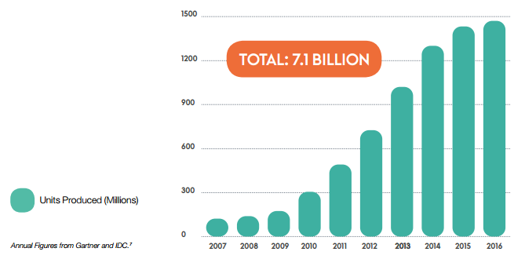
I- Contexte et limites liées au monde industriel
En 2018, selon l’ADEME, il y a eu 1,5 milliards de ventes de smartphones
Depuis 2013, 13 milliards de téléphones vendus

Slide 4
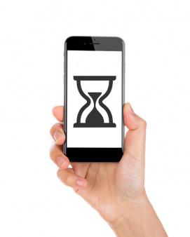


Déchets et pertes de valeur évitable
Augmentation des prix
et des inégalités d’accès
88% des français ont changé de téléphone alors que l'ancien fonctionnait encore
But des entreprises : sortir des nouveaux modèles très vite pour rendre les anciens téléphones obsolètes et pousser leurs clients à acheter à nouveau

Slide 5
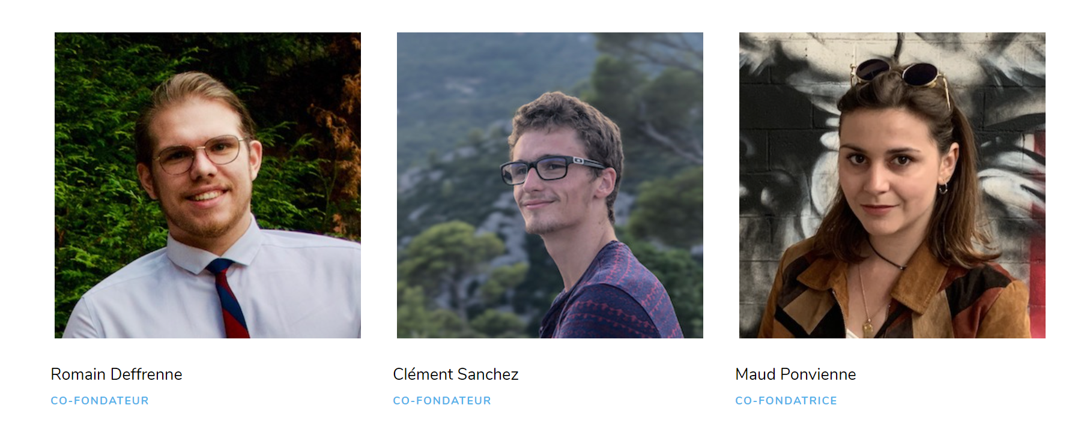
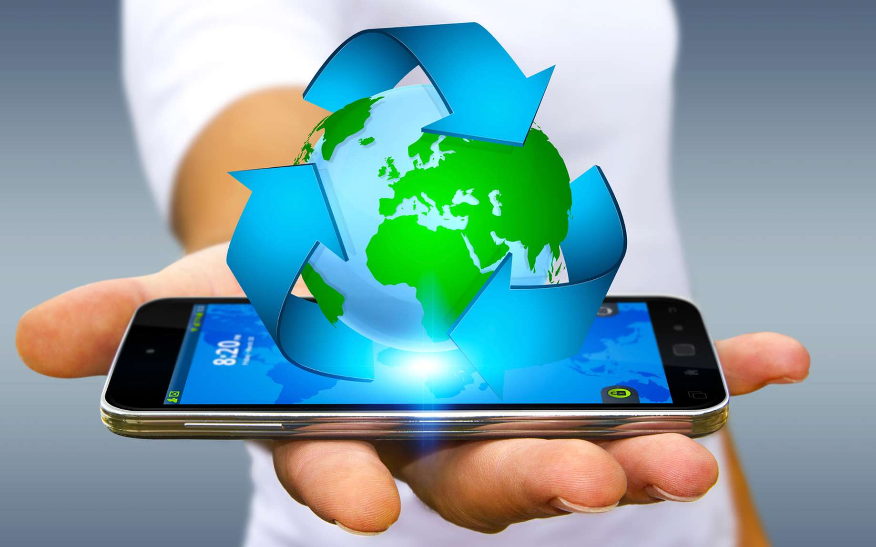
II- La genèse de l’idée
Proposer une alternative aux solutions existantes.
De nombreuses pièces peuvent être récupérées
Notes:
Genèse de l’idée :
Plusieurs chiffres et situation personnel
Depuis 2007 13 Milliard de smartphone ont été vendu, conférence ADEME 88% des français ont changé leur téléphone alors qu’il marche encore.
Constat beaucoup d’éléments(pièces) à récupérer.
Problème Iphone, il ne savait pas le réparer. Volonté de revendre son iphone pour que l’acheteur ait des pièces. Pas de clients intéressés.
Réfléchit à une manière simple de récupérer les tels. L’idée des amazon Locker l’a séduit, le fait de pouvoir déposer son tel dans des lockers, les gens le ferait.
Il existe des boites déjà dans lesquelles on peut mettre son tel mais les telephones s’abime encore plus dedans.
Autre option batmarket. Mais ce n’est pas une solution très flexible.
Volonté d’avoir un tel de qualité en respectant d’avantage l’environnement.
Recherche sur Leboncoin (vendeur >> acheteur) mine d’or, achat d’un tel qui a duré jusqu’à fin septembre 2020.
Les tels sont trop chers, c’est pourquoi on a pensé à la location.
Rachat de tel, puis location de ces tels.
Iphone X -----à 20 euros/mois en location sur deux ans, au final 480euros
(la location est de plus en plus présente, Spotify location de musique, Vlille location de vélo)
Nouvelle idée récupérer des pièces pour réparer nos tels avec les pièces.
Tels rénové avec beaucoup moins d’achat de pièce.

Slide 6

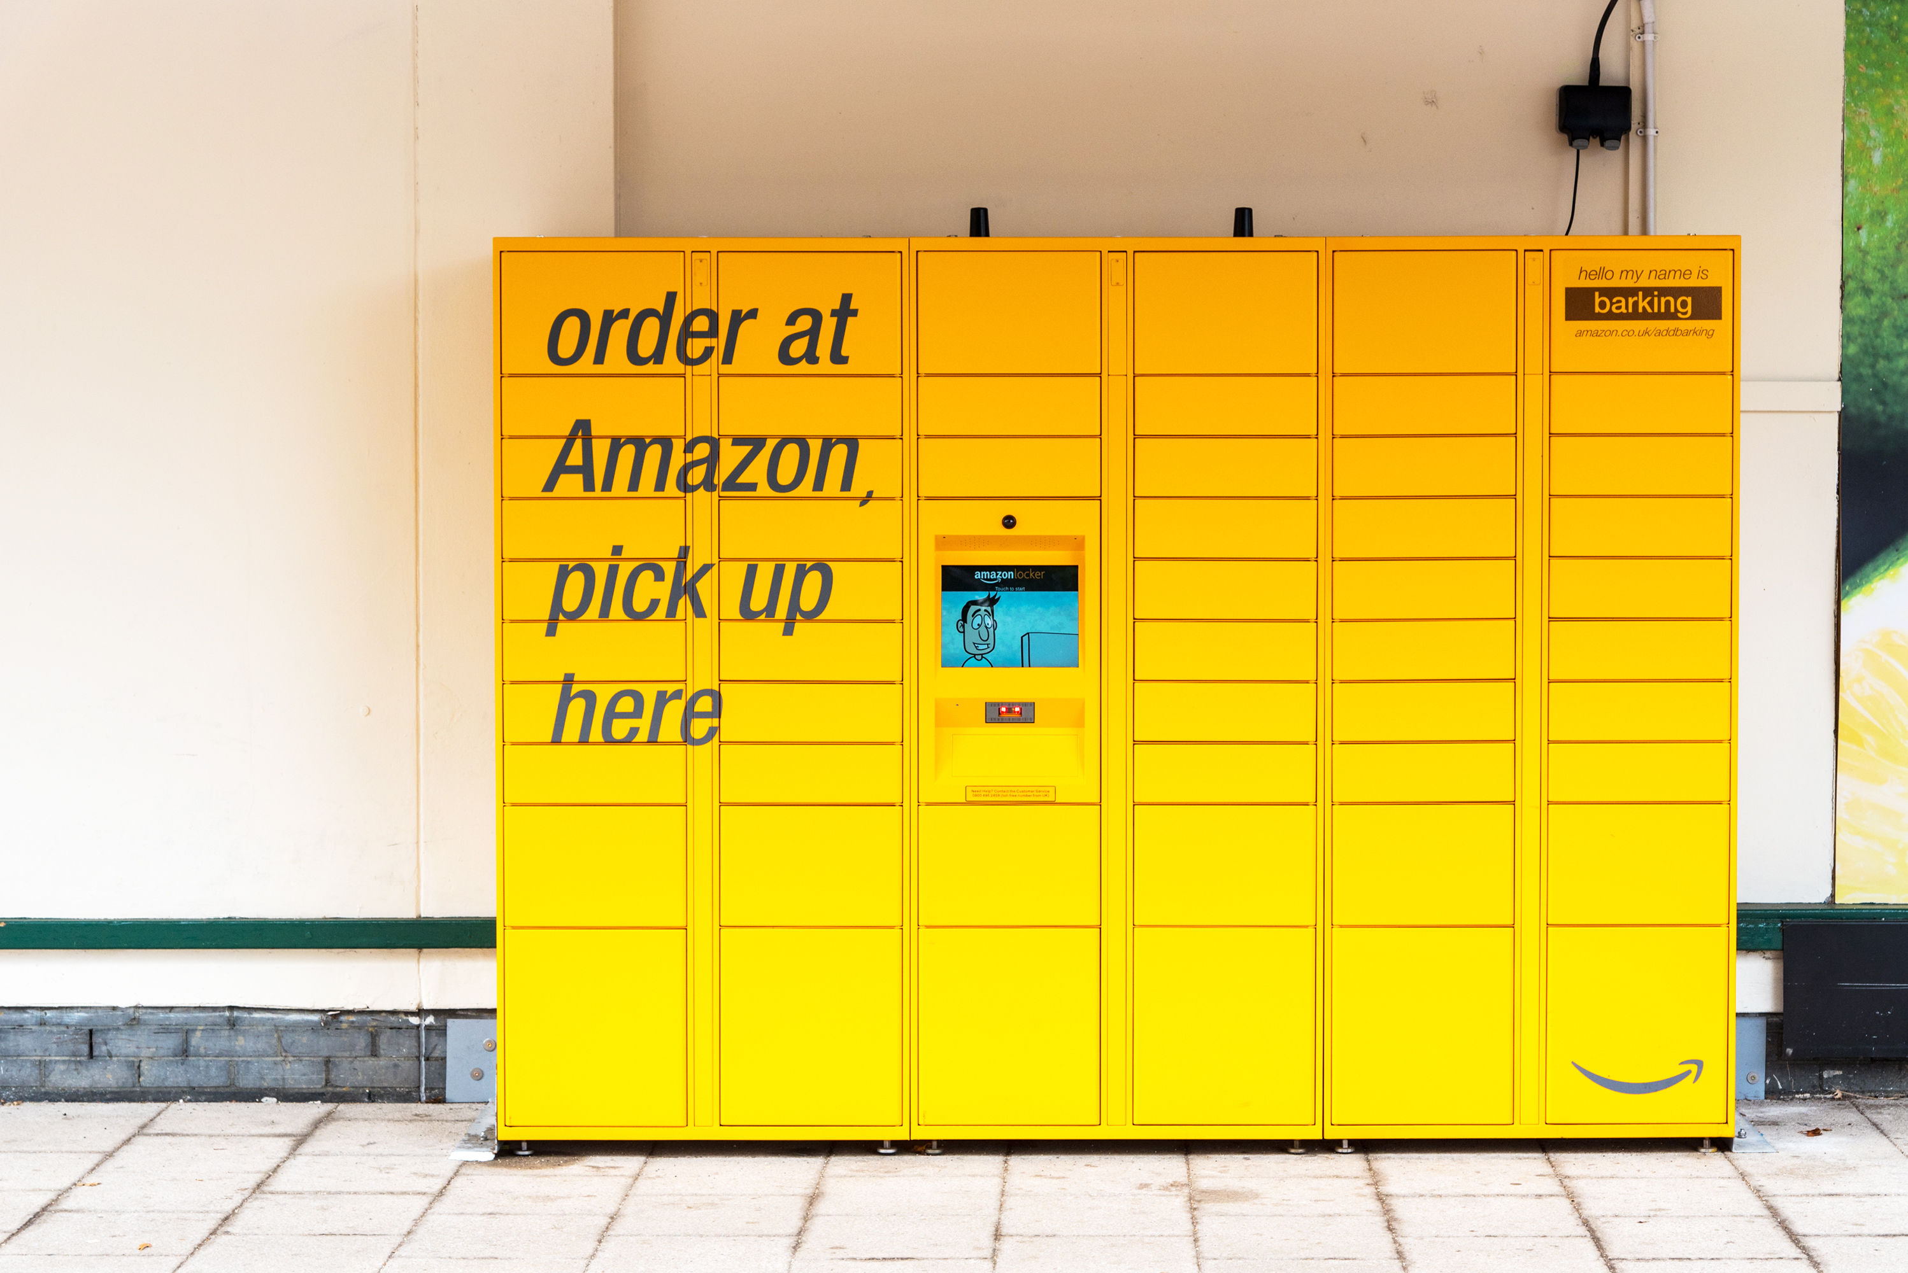
II- La genèse de l’idée
Proposer un service de location
Récupérer les téléphones via des amazon Locker
Notes:
Genèse de l’idée :
Plusieurs chiffres et situation personnel
Depuis 2007 13 Milliard de smartphone ont été vendu, conférence ADEME 88% des français ont changé leur téléphone alors qu’il marche encore.
Constat beaucoup d’éléments(pièces) à récupérer.
Problème Iphone, il ne savait pas le réparer. Volonté de revendre son iphone pour que l’acheteur ait des pièces. Pas de clients intéressés.
Réfléchit à une manière simple de récupérer les tels. L’idée des amazon Locker l’a séduit, le fait de pouvoir déposer son tel dans des lockers, les gens le ferait.
Il existe des boites déjà dans lesquelles on peut mettre son tel mais les telephones s’abime encore plus dedans.
Autre option batmarket. Mais ce n’est pas une solution très flexible.
Volonté d’avoir un tel de qualité en respectant d’avantage l’environnement.
Recherche sur Leboncoin (vendeur >> acheteur) mine d’or, achat d’un tel qui a duré jusqu’à fin septembre 2020.
Les tels sont trop chers, c’est pourquoi on a pensé à la location.
Rachat de tel, puis location de ces tels.
Iphone X -----à 20 euros/mois en location sur deux ans, au final 480euros
(la location est de plus en plus présente, Spotify location de musique, Vlille location de vélo)
Nouvelle idée récupérer des pièces pour réparer nos tels avec les pièces.
Tels rénové avec beaucoup moins d’achat de pièce.

Slide 7
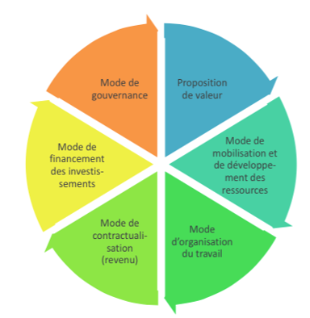
III- Les autres initiatives 1 : Grands opérateurs
Gouvernance
Un PDG/conseil d’administration qui donne les ordres, des salariés qui travaillent
Organisation du travail
Organisation verticale, sous-traitance
Financement
Actionnaires, finance
Proposition de valeurs
Matériel électronique neuf + SAV de remplacement
Gestion des RM/RI (ressources classique matérielle, ressource immatérielle)
RM : neuf produit dans des pays à main d’œuvre moins chère
RI : faire des prix plus bas pour attirer des clients
Mode de contractualisation (achat/revente)
Donneur d’ordre / contracté pour les achats
Orange vend ses téléphones. Le but est de faire un maximum de volume pour faire des économies d’échelle
Source : 2020 - Atemis-lir / IE-EFC / Réseau Terres d'EFC

Slide 8
Les autres initiatives 2 : Boulanger
Gouvernance
Un PDG/conseil d’administration qui donne les ordres, des salariés qui travaillent
Organisation du travail
Organisation verticale, sous-traitance
Financement
Actionnaires, finance
Proposition de valeurs
Matériel électronique neuf + SAV de réparation
Gestion des RM/RI (ressources classique matérielle, ressource immatérielle)
RM : neuf produit dans des pays à main d’œuvre moins chère
Immatérielle : confiance : les gens qui vont chez Boulanger cherche généralement de la qualité
Mode de contractualisation (achat/revente)
Donneur d’ordre / contracté pour les achats
Location : Boulanger reste propriétaire des téléphones, le but est donc de les faire durer plus longtemps.
Source : 2020 - Atemis-lir / IE-EFC / Réseau Terres d'EFC

Slide 9
Les autres initiatives 3 : Commown
Gouvernance
Gouvernance participative et partagée (tout le monde est invité à participer)
Organisation du travail
Fournisseur hollandais : Fairphone (smartphones éco-conçus modulaires rendent la réparation accessible à tous)
Financement
Financement participatif, investissements des institutions : Grand-Est , la Nef (finance éthique)
Proposition de valeurs
Fairphone, Engagements RSE forts
Gestion des RM/RI (ressources classique matérielle, ressource immatérielle)
RM : siège social, serveur chez iKoula
RI : confiance auprès de gens sensibilise à l’écologie, empreinte carbone réduite
Mode de contractualisation (achat/revente)
location donc le but est de faire durer le téléphone
Source : 2020 - Atemis-lir / IE-EFC / Réseau Terres d'EFC

Slide 10
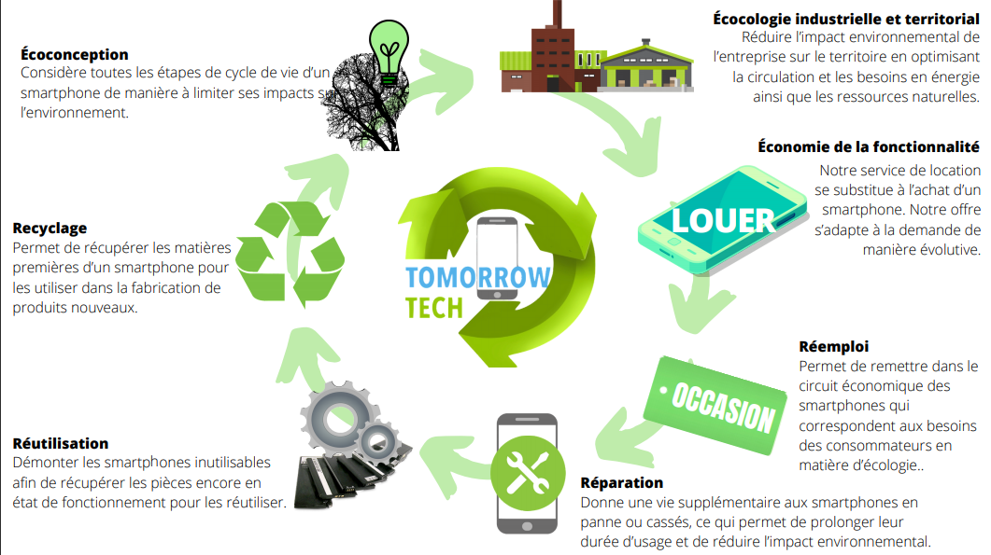
IV- Le fonctionnement de l’entreprise

Slide 11
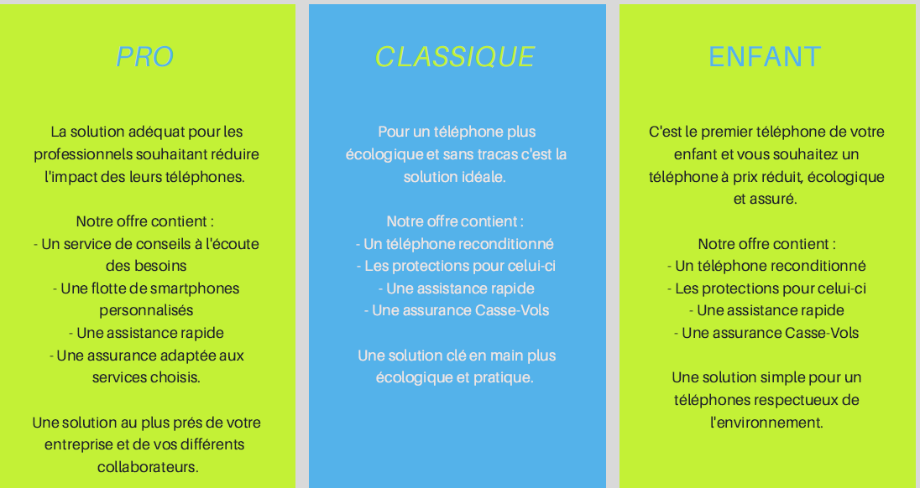
IV- Le fonctionnement de l’entreprise

Slide 12
Tomorrow Tech
Gouvernance
Gouvernance partagée
Organisation du travail
Concertation avec les clients, visites et partage d’expérience
Financement
Auto-financement
Proposition de valeurs
Téléphones adaptés aux besoins des clients, packaging « de luxe » respectueux de l’environnement
SAV de réparation
But : faire économiser les clients ; rendre service
Gestion des RM/RI (ressources classique matérielle, ressource immatérielle)
RM : Bientôt : bornes de collectes connectées
RI : confiance auprès de gens sensibilise à l’écologie, empreinte carbone réduite
Expertise permettant de fournir un téléphone adapté aux besoins
Mode de contractualisation (achat/revente)
location donc le but est de faire durer le téléphone
Source : 2020 - Atemis-lir / IE-EFC / Réseau Terres d'EFC

Slide 13
Conclusion

